Slide 1
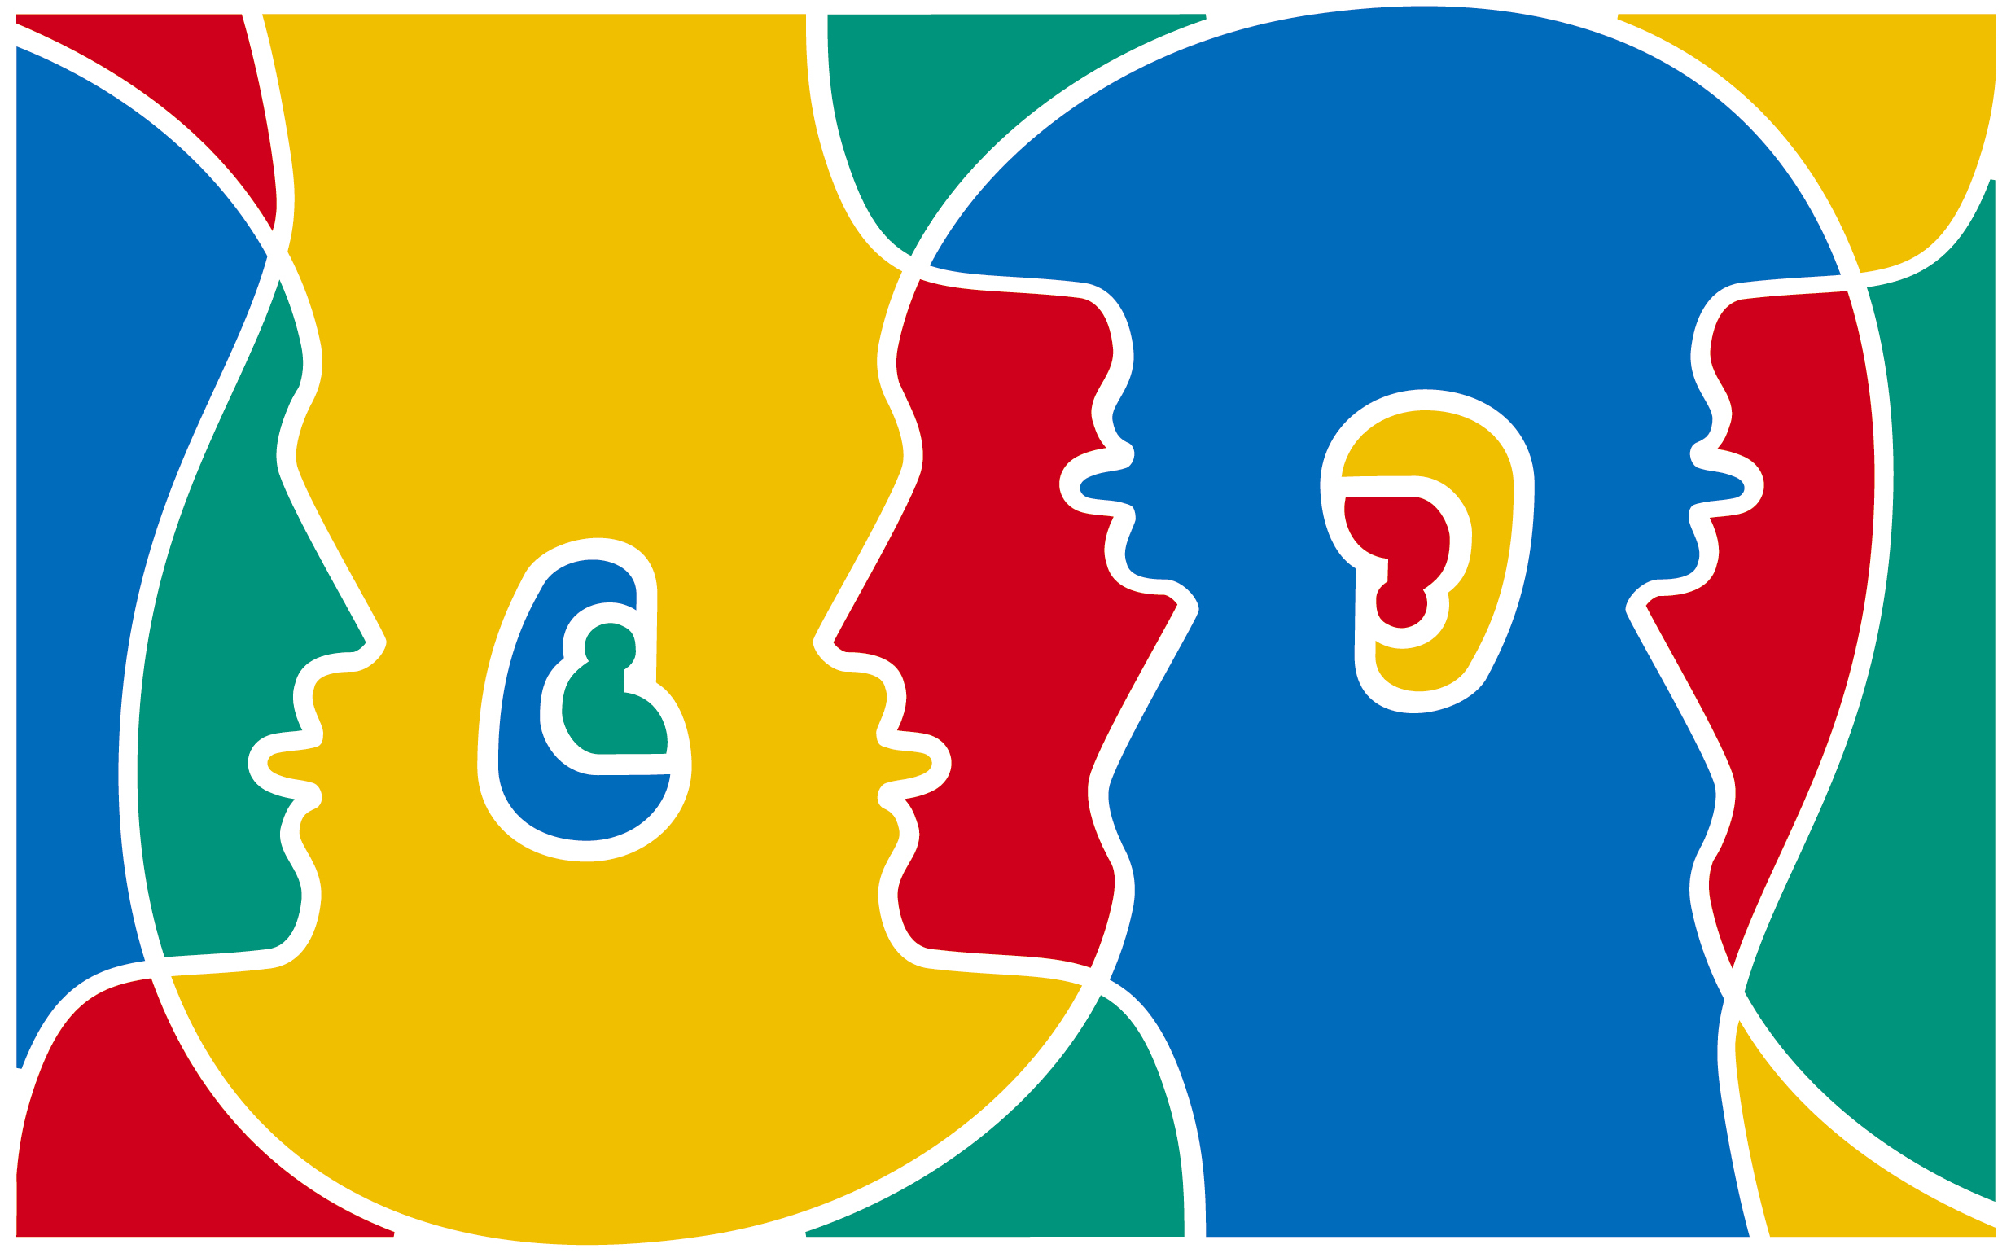
Ευρωπαϊκή Ημέρα Γλωσσών 26 Σεπτεμβρίου
Ευρωπαϊκή Ημέρα Γλωσσών 26 Σεπτεμβρίου
ΒΑΡΒΑΡΗ ΑΝΝΑ

Slide 3
Περί τίνος πρόκειται;
Η Ευρωπαϊκή Ημέρα των Γλωσσών γιορτάζεται στις 26 Σεπτεμβρίου και τιμά τη γλωσσική πολυμορφία μιας ηπείρου με περισσότερες από 200 ευρωπαϊκές γλώσσες, 24 επίσημες γλώσσες της ΕΕ, 60 περίπου περιφερειακές/μειονοτικές γλώσσες και πολλές άλλες που ομιλούν άτομα από άλλα μέρη του κόσμου.

Slide 4
26 Σεπτεμβρίου
Η 26η Σεπτεμβρίου καθιερώθηκε ως Ευρωπαϊκή Ημέρα Γλωσσών το 2001, με πρωτοβουλία του Συμβουλίου της Ευρώπης, με την υποστήριξη της Ευρωπαϊκής Ένωσης.
Στην Ευρώπη, σήμερα, ομιλούνται 200 γλώσσες και διάλεκτοι.
Η πιο διαδεδομένη γλώσσα μεταξύ των Ευρωπαίων είναι τα Aγγλικά, καθώς το 34% των ευρωπαίων πολιτών τα χρησιμοποιεί ως δεύτερη γλώσσα. Ακολουθούν τα Γερμανικά (12%) και τα Γαλλικά (11%).

Slide 5
Γιατί γιορτάζουμε αυτή την ημέρα;
Είναι μια ευκαιρία: ευαισθητοποίησης στην τεράστια ποικιλία γλωσσών που διαθέτει η Ευρώπη, προώθησης της πολιτιστικής και γλωσσικής πολυμορφίας, ενθάρρυνσης ατόμων όλων των ηλικιών να μάθουν ξένες γλώσσες - η γνώση περισσοτέρων γλωσσών διευκολύνει την εύρεση εργασίας και ευνοεί την ανάπτυξη επιχειρήσεων.

Slide 6
Στατιστικά Στοιχεία
Οι πιο γλωσσομαθείς στην Ευρώπη είναι οι Λουξεμβούργιοι, καθώς το 99% μπορεί να συνεννοηθεί σε τουλάχιστον μία ξένη γλώσσα. Ακολουθούν Λετονοί και Μαλτέζοι με 93%. Αντιθέτως, μόλις το 29% των Ούγγρων μιλά μια ξένη γλώσσα, ενώ ακολουθούν οι Άγγλοι (30%), οι Πορτογάλοι, οι Ισπανοί και οι Ιταλοί (36%).
Ένας στους δύο Έλληνες (49%) είναι ικανός να συνεννοηθεί σε τουλάχιστον μία ξένη γλώσσα, ποσοστό το οποίο συμπίπτει με τον κοινοτικό μέσο όρο.
Το 44% των Ελλήνων έχει ως δεύτερη γλώσσα, μετά τη μητρική, τα Αγγλικά, το 8% τα Γαλλικά και τα Γερμανικά και το 3% συνεννοείται καλύτερα στα Ιταλικά.
Οι πιο γλωσσομαθείς είναι οι μαθητές, καθώς οκτώ στους δέκα είναι σε θέση να συνεννοηθούν σε τουλάχιστον μία ξένη γλώσσα.

Slide 7
Οι επίσημες γλώσσες της ΕΕ
Η ΕΕ έχει σήμερα 24 επίσημες γλώσσες: αγγλικά, βουλγαρικά, γαλλικά, γερμανικά, δανικά, ελληνικά, εσθονικά, ιρλανδικά, ισπανικά, ιταλικά, κροατικά, λετονικά, λιθουανικά, μαλτέζικα, ολλανδικά, ουγγρικά, πολωνικά, πορτογαλικά, ρουμανικά, σλοβακικά, σλοβενικά, σουηδικά, τσεχικά και φινλανδικά.
Πατήστε για να ακούσετε πώς οι άνθρωποι λένε γεια σε πολλές διαφορετικές γλώσσες

Slide 8
Μοναδικές Λέξεις στα Ελληνικά
Καμάκι: the young local guys strolling up and down beaches hunting for female tourists (literally, harpoons)
μάγκας/mangas is a young man who is very self-confident and behaving in a macho way but still being respected and even admired by others.
μεράκι: doing something with soul, creativity, or love: putting something of yourself into what you're doing
Φιλότιμο: the intense feeling of personal honour and dignity

Slide 9
Μοναδικές λέξεις στα γαλλικά
yaourt: English pop music sung without any understanding of the meaning; singing to create something that sounds like English pop music but actually isn’t (literally, yoghurt)
metro-boulot-dodo: the daily grind (literally, ‘tube-work-sleep’)
chabrot: to put red wine in your soup, when there is little soup left

Slide 10
Βιβλιογραφία
http://edl.ecml.at/Home/tabid/1455/language/el-GR/Default.aspx
https://el.wikipedia.org/wiki/Ευρωπαϊκή_Ημέρα_Γλωσσών
https://ec.europa.eu/education/initiatives/languages-day_el

